Slide 1
习题讲解及考试介绍

Slide 2
数据处理1
“Student.csv”中存放了一组学生的数学、科学和英语考试成绩及学生相关信息，按照以下要求完成数据处理任务。
(1) 将”student.csv”中数据读入数据框；
stuscore <- read.csv("f:/student.csv")
(2) 由于量纲不一致，计算各门成绩的标准化分数，存入相应的新列stdmath,stdsci,stdeng中。
options(digits=2)
afterscale <- scale(stuscore],3:5])
colnames(afterscale) <- c("stdmath","stdsci","stdeng")
stuscore <- cbind(stuscore,afterscale)
(3) 根据标准分，计算所有学生的考试均分，存入新列avgstdscore中；
avgstdscore <- apply(afterscale,1,mean)
stuscore <- cbind(stuscore,avgstdscore)

Slide 3
数据处理1
(4) 根据标准化均分，将学生成绩评定为等级A~E，规则是成绩的前20%为A，接下来20%为B，以此类推；
afterquantile <- quantile(avgstdscore,c(0.8,0.6,0.4,0.2))
stuscore$grade[stuscore$avgstdscore>=afterquantile[1]] <- "A"
stuscore$grade[stuscore$avgstdscore>=afterquantile[2] & stuscore$avgstdscore<afterquantile[1]] <- "B"
stuscore$grade[stuscore$avgstdscore>=afterquantile[3] & stuscore$avgstdscore<afterquantile[2]] <- "C"
stuscore$grade[stuscore$avgstdscore>=afterquantile[4] & stuscore$avgstdscore<afterquantile[3]] <- "D"
stuscore$grade[stuscore$avgstdscore<afterquantile[4]] <- "E"

Slide 4
数据处理1
(5) 以空格为分隔符，将学生姓名拆分为姓氏和名字两列。
stuscore$StuName <- as.character(stuscore$StuName)
name <- strsplit(stuscore$StuName," ")
FirstName <- sapply(name,"[",1)
LastName <- sapply(name,"[",2)
stuscore <- cbind(stuscore,FirstName,LastName)
(6) 按照先姓后名的顺序将数据框升序排序。
stuscore <- stuscore[order(LastName,FirstName),]

Slide 5
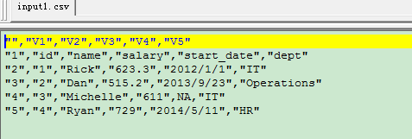
数据处理2
input1.csv和input2.csv中包含有一些公司职员信息
注意保存信息时错误的将变量名保存为数据了，同时也保存了不必要的行名（第一列）

Slide 6
数据处理2
要求：
读入数据
删除不必要的第一列
设置正确的数据框列名（“id”,“name”,“salary”,“start_date”,“dept”等）
将salary列设置为数值型
将start_date列设置为日期型。
增加一列comment，由“name”， “start_date”和“dept”三列信息构成，说明某人于某日进入某部分，例如“Rick entered IT on 2012-01-01”。
增加一个逻辑型的新列flag，说明本行是否有缺失数据，如果有为真，否则为假。
定义一个函数，可以用于处理一个文件的数据，得到一个数据框；
调用函数分别从input1.csv和input2.csv读取数据；
合并得到的两个数据框
去除id重复的数据
保存数据到employee.csv，不保存行名。

Slide 7
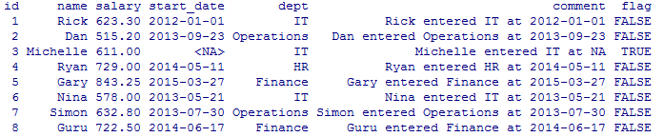
数据处理2
最终得到的数据如图所示：

Slide 8
数据处理2
row.names = TRUE
参考答案
get_data <- function(filename)
{
data <- read.csv(filename,stringsAsFactors = FALSE)
data <- data[,-1]
tmpnames <- unlist(data[1,])
names(data) <- tmpnames
data <- data[-1,]
data$salary <- as.numeric(data$salary)
data$start_date <- as.Date(data$start_date)
paste(data$name,"entered",data$dept,"at",as.character(data$start_date),sep=" ")
data$comment <- paste(data$name,"entered",data$dept,"at",as.character(data$start_date),sep=" ")
data$flag <- is.na(data$start_date)
data
}
d1 <_ get_data("f:/input1.csv")
d2 <_ get_data("f:/input2.csv")
data <- rbind(d1,d2)
index <- duplicated(data$id)
data <- data[!index,]
write.csv(data,”employee.csv”, row.names =FALSE)

Slide 9
假设检验
1. 用某药物治疗10名高血压病人，对每一病人治疗前后的舒张压(mmHg)进行了测量，结果保存在ex1.csv中，试分析该药有无降压作用？给出分析R语言代码，对分析输出进行解释。（假设舒张压服从正态分布）
答：因为舒张压服从正态分布，所以是参数检验，又是对同一病人治疗前后的舒张压进行测量，所以采用两配对样本T检验进行分析。
R语言分析代码：
w <- read.csv("ex1.csv",header=TRUE)
t.test(x=w$before,y=w$after,paired=TRUE)
输出为
Paired t-test
data: w$before and w$after
t = 2.6455, df = 9, p-value = 0.02667
alternative hypothesis: true difference in means is not equal to 0
95 percent confidence interval:
1.4489 18.5511
sample estimates:
mean of the differences
10

Slide 10
假设检验
续：
输出解释：
H0假设：该药物治疗前后病人舒张压没有明显差异。
因为p值0.02<0.05，因此否定H0，即该药物治疗前后病人舒张压差异显著。
又因为
> mean(w$before)
[1] 122.1
> mean(w$after)
[1] 112.1
服药前舒张压均值高于服药后舒张压均值，因此认为该药有降压作用。

Slide 11
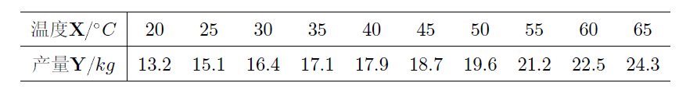
线性回归
2. 考察温度对产量的影响，测得10组数据，如下表所示。使用R语言完成以下任务：
（1）尝试使用线性回归对问题进行分析，建立回归函数；
（2）对线性回归函数进行显著性检验；
（3）预测X=42度时产量的估计值以及预测区间（置信度为95%）；
（4）尝试使用残差图对回归方程进行诊断。

Slide 12
线性回归
（1）使用R语言对温度和产量进行线性回归分析代码如下，其中温度x为自变量，产量y为因变量：
x <- c(20,25,30,35,40,45,50,55,60,65)
y <- c(13.2,15.1,16.4,17.1,17.9,18.7,19.6,21.2,22.5,24.3)
lm.sol <- lm(y~1+x)
summary(lm.sol)

Slide 13
线性回归
输出为：
Call:
lm(formula = y ~ 1 + x)
Residuals:
Min 1Q Median 3Q Max
-0.67273 -0.33333 -0.07273 0.34545 0.68182
Coefficients:
Estimate Std. Error t value Pr(>|t|)
(Intercept) 9.12121 0.47708 19.12 5.8e-08 ***
x 0.22303 0.01063 20.97 2.8e-08 ***
---
Signif. codes: 0 ‘***’ 0.001 ‘**’ 0.01 ‘*’ 0.05 ‘.’ 0.1 ‘ ’ 1
Residual standard error: 0.483 on 8 degrees of freedom
Multiple R-squared: 0.9821, Adjusted R-squared: 0.9799
F-statistic: 439.8 on 1 and 8 DF, p-value: 2.805e-08

Slide 14
线性回归
因此线性回归方程为y=0.22303*x+9.12121，
（2）显著性检验的结果为：
常数项和一次项系数的t检验的p值均为‘***’,远远小于0.05，而整个函数的F检验的p值为2.805e-08，也远远小于0.05，因此线性回归函数具有显著的统计学意义。

Slide 15
线性回归
（3）对温度为42度时预测的R语言代码为
point <- data.frame(x=42)
lm.pred <- predict(lm.sol,point, interval="prediction",level=0.95)
lm.pred
输出结果为：
fit lwr upr
1 18.48848 17.32034 19.65663
输出解释为：当温度x=42度时,产量y的预测值为18.48848, 预测区间为[17.32034，19.65663].

Slide 16
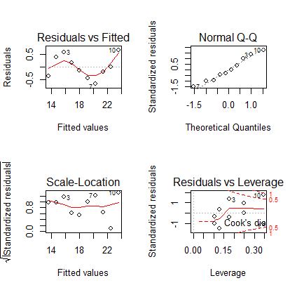
线性回归
（4）绘制回归模型残差图的R语言代码为
op<-par(mfrow=c(2,2))
plot(lm.sol)
par(op)
输出为
输出解释：残差图中拟合值^y对残差的图形, 数据点都基本均匀地分布在直线y=0的两侧, 无明显趋势; Normal QQ-plot图中数据点分布趋于一条直线, 说明残差是服从正态分布的。

Slide 17
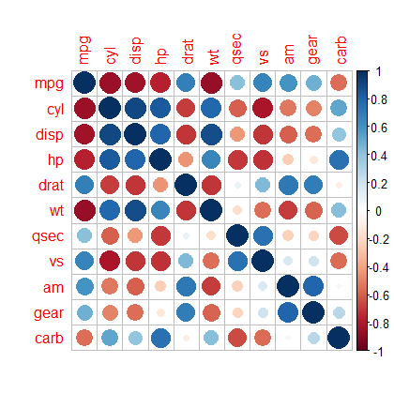
相关分析
基于mtcars数据集，分析汽车各指标之间的相关性，要求：
绘制相关矩阵图
进行相关系数显著性检验并简单解释。
答：
计算相关系数矩阵及绘制相关矩阵图的R语言代码为
library(corrplot)
mcor <- cor(mtcars)
corrplot(mcor)

Slide 18
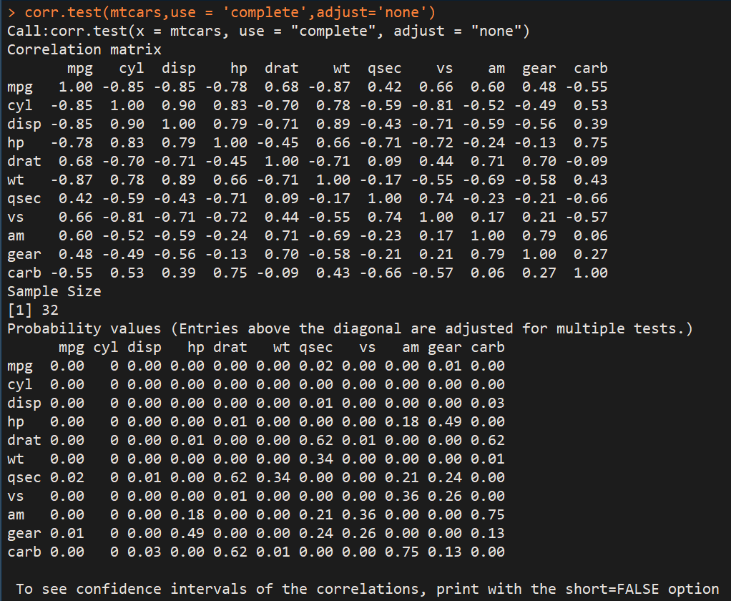
相关分析
进行相关系数显著性检验的R语言代码为
library(psych)
corr.test(mtcars,adjust="none",use="complete")
输出为
在p值矩阵中，小于0.05的表示行和列上的变量的相关系数具有统计学意义。

Slide 19
聚类分析
现有某年度中国大陆各地区主要农产品产量的统计资料（千克/人），包括粮食,油料,棉花,糖料,蔬菜,水果,肉类,奶类,水产品等，具体数据存储在"agridata.csv"文件中。使用K均值聚类方法对各地区按照农产品产量信息进行聚类分析，要求完成以下任务：
（1）尝试找出一个较为优化的聚类个数K（K最大为8），并说明理由；
（2）使用前面找出的K值，对给的数据进行聚类分析，并说明聚类结果中各个簇包含的地区个数以及前三个地区。，解释聚类结果的各地区农产品生产情况的主要特征。
（3）尝试指定最终聚为4类，并以北京、山东、江苏、四川为初始质心，对数据进行聚类，简要说明每个簇包含的地区个数以及前三个地区。

Slide 20
聚类分析
解决方法是尝试按照K从1个簇到最多8个簇分别进行聚类分析，然后对于每个K值，计算其内平方和WSS的大小，格局WSS的改善程度来进行选择。相关R语言代码如下：
library(cluster)
agridata <- read.csv("d:/agridata.csv")
d1 <- as.matrix(agridata[,-1])
wss <- numeric(8)
for(k in 1:8)
wss[k] <- sum(kmeans(d1,centers=k,nstart=k)$withinss)
plot(1:8, wss, type="b", xlab="Number of Clusters", ylab="Within Sum of Squares")

Slide 21
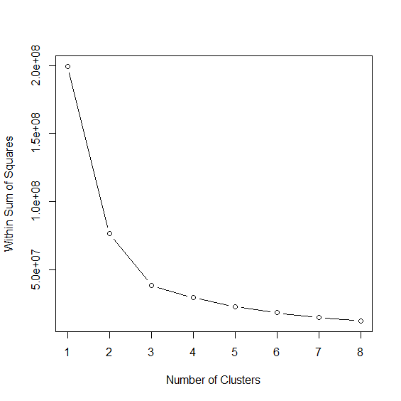
聚类分析
据绘制的WSS和K值的散点图，可见从K为3到4之后WSS改善有限，而之前K的增加都会使得WSS显著改善。因此选择K=4作为优化的簇数。

Slide 22
聚类分析
（2）使用K等于4进行K均值聚类分析，R语言代码如下：
km = kmeans(d1,4, nstart=4)
km
agridata$cluster = factor(km$cluster)
agridata[order(agridata$cluster),]
可能的聚类结果为，第一类包含北京、天津、上海等13个地区，主要特点是粮食、油料、蔬菜等产量都很低，但是棉花产量较高，第二类包含内蒙古、吉林、四川等5个地区，主要特点是粮食、油料、糖、肉、奶产量较高，棉花产量很低，第三类包含山东、河南、河北等3个地区，主要特点是糖产量低，水产品产量较高，其他产量很高，第四类包含江苏、辽宁、浙江9个地区等，主要特点是糖、水产品产量很高，蔬菜、水果、肉产量较高，奶产量低，其他较低。

Slide 23
聚类分析
centers = agridata[c(1,10,15,22),-1]
km = kmeans(d1,centers)
agridata$cluster = factor(km$cluster)
agridata[order(agridata$cluster),]
聚类描述略。

Slide 24
分类分析
在Q6.csv中保存着女性糖尿病研究的数据，根据Pregnant、glucose、pressure、mass、pedigree和age等因素，预测是否患有糖尿病diabetes（阴性/阳性两种可能）。要求：（1）自行选择分类方法，编写R语言代码，使用一部分数据作为训练集，构造分类器，另一部分数据作为测试集，测试分类模型的性能；（2）根据测试结果，给出分类器的混淆矩阵，并计算真阳性率TPR和假阳性率FPR。

Slide 25
分类分析
（1）使用KNN算法的分类器构造R语言代码如下
library(class)
d1 = read.csv("d:/Q6.csv",stringsAsFactors=TRUE)
set.seed(2021)
n = nrow(d1)
trainindex <- sample(1:n, 600, FALSE)
train_data <- d1[trainindex,]
test_data <- d1[-trainindex,]
fit <- knn(train_data[,-7],test_data[,-7],train_data[,7],k=6)
confusionMatrix <- table(fit,test_data$diabetes)

Slide 26

分类分析
（2）根据程序运行结果，混淆矩阵为
真阳性率TPR = 18/39=46.15%
假阳性率FPR= 18/85=21.18%

Slide 27
分类分析
TN <- confusionMatrix[1,1]
FN <- confusionMatrix[1,2]
FP <- confusionMatrix[2,1]
TP <- confusionMatrix[2,2]
TPR <- TP / (TP + FN)
FPR <- FP / (FP + TN)
print(paste("True Positive Rate (TPR):", TPR))
print(paste("False Positive Rate (FPR):", FPR))

Slide 28
考试介绍
数据获取和数据处理（30’）
数据读取：csv或json。
文本、数值、因子类型转换
向量、矩阵、数组和数据框等数据结构的生成
数据框拆分、合并和数据提取
数据分析和可视化（70’）
假设检验1题(10’)
线性回归分析1题(20’)
聚类分析1题(20’)
分类分析1题(20’)

Slide 29
考试介绍
考试时间地点
2024.06.06 周四 16:10~18:10 110机房
考试形式
考试时长2小时。
开卷考试。
考试要求
禁止互相交谈
禁止使用社交软件如QQ和微信等
禁止使用AI

Slide 30
平时作业和课程设计
平时作业以及课程设计请提交到FTP上指定的文件夹
截止日期： 2024-06-30（毕业班同学需提前）
总评成绩构成：
平时20%+课程设计30%+期末考试50%

